Slide 1

INDONESIA
POLITICAL OPINION
Evaluasi Publik atas Penegakan Hukum, Situasi Sosial, Ekonomi dan Konstelasi Politik 2024.
19-24 OKTOBER 2022

Slide 2
Indonesia Political Opinion (IPO) merupakan lembaga riset sosial dan opini publik berbasis kajian akademik. Telah melakukan penelitian Politik, Demokrasi, Isu Jender dan Sosial Kemasyarakatan sejak tahun 2013. IPO dalam kemajuannya fokus pada riset sosial terkait politik dan opini publik. IPO berkantor pusat di Jl. Tebet Raya, No. 2D, Jakarta.
Visi dan Misi IPO, menjadi lembaga kajian berbasis riset yang menguatkan relasi civil society, dan meneguhkan Demokrasi sebagai sistem politik berkeadaban, serta menjunjung tinggi keterbukaan informasi.
Direktur Eksekutif
Dr. Dedi Kurnia Syah Putra
www.ipo.or.id
INDONESIA
POLITICAL OPINION

Slide 3
BATASAN SURVEI
INDONESIA
POLITICAL OPINION
RUMUSAN PENELITIAN
Penelitian ini berupaya untuk menemukan jawaban dari tiga pertanyaan dasar yang mengarah pada persepsi publik terkait situasi penegakan hukum, kondisi sosial, iklim ekonomi dan konstelasi politik menjelang tahun Pemilu 2024.
Bagaimana situasi politik nasional dalam kurun waktu pemerintahan periode kedua Presiden Joko Widodo dan Wakil Presiden Ma’ruf Amin?
Persepsi apa yang mendominasi dalam konstelasi politik situasional saat ini?
Bagaimana penilaian publik terhadap individu dan lembaga politik yang dapat merepresentasikan harapan publik?
TUJUAN PENELITIAN
Sebagaimana rumusan penelitian, tujuan penelitian ini sekurangnya mampu menjawab tiga rumusan tersebut, dan memberikan gambaran lebih luas secara kontekstual. Hal-hal yang mendukung untuk kesimpulan dari semua pendapat yang ada.
Menguraikan dan menemukan data empiris terkait situasi politik, terutama kaitan dengan hasil kerja yang dilakukan oleh pemerintah secara umum.
Mengukur dan mengkaji secara kualitatif peta politik, menemukan data empiris dari responden terkait persepsi politik situasional.
Menguji preferensi pemilih dari sisi publik, termasuk mengukur tingkat penerimaan tokoh-tokoh politik oleh publik.

Slide 4


METODE SURVEI
INDONESIA
POLITICAL OPINION
Multistage random sampling (MRS)
IPO terlebih dulu menentukan sejumlah Desa untuk menjadi sample, pada setiap desa akan dipilih secara acak –menggunakan random kish grid paper– sejumlah 5 rukun tetangga (RT), pada setiap RT dipilih 2 keluarga, dan setiap keluarga akan dipilih 1 responden dengan pembagian laki-laki untuk kuesioner bernomor ganjil, perempuan untuk bernomor kuesioner genap, total responden laki-laki dan perempuan pada pembagian 50:50 persen. Pada tiap-tiap proses pemilihan selalu menggunakan alat bantu berupa lembar acak.
Metode ini memiliki pengukuran kesalahan (margin of error) 2.90 persen, dengan tingkat akurasi data 95 persen. Setting pengambilan sample menggunakan teknik multistage random sampling (MRS), atau pengambilan sample bertingkat. Survei ini mengambil representasi sample sejumlah 1200 responden yang tersebar proporsional secara nasional. Dengan teknik tersebut memungkinkan setiap anggota populasi (responden) mempunyai peluang yang sama untuk dipilih atau tidak dipilih menjadi responden. Untuk menguji validitas responden, IPO melakukan spot check pada 15 persen dari total populasi sample.[]
NASIONAL
PROP 1
PROP K
DS 1 … DS N
DS 1 … DS M
RT1 RT2 RT3 RT4 RT5
keluarga
responden

Slide 5
SAMPLING DEMOGRAFI
INDONESIA
POLITICAL OPINION
JENDER
USIA
AGAMA
STATUS DESA/KOTA
ETNIS
PENDIDIKAN
JAWA 40.9%
SUNDA 15.4%
BATAK 3.1%
MADURA 2.6%
BUGIS 2.2%
MINANG 1.5%
ACEH 0.8%
TIONGHOA 0.3%
LAINNYA 33.2%

Slide 6
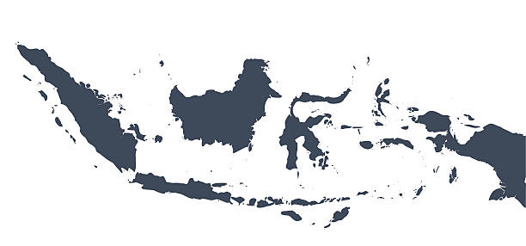
SAMPLING DEMOGRAFI
INDONESIA
POLITICAL OPINION
SEBARAN RESPONDEN
ACEH | 0.9 %
SUMATERA UTARA | 3.4 %
SUMATERA BARAT | 1.8 %
RIAU | 1.7 %
JAMBI | 1.3 %
SUMATERA SELATAN | 4.6 %
BENGKULU | 1.1 %
LAMPUNG | 1.8 %
KEP. BANGKA | 0.6 %
KEP. RIAU | 0.9 %
DKI JAKARTA | 6.5 %
JAWA BARAT | 19.1 %
JAWA TENGAH | 18.4 %
D.I YOGYAKARTA | 1.7 %
JAWA TIMUR | 14.0 %
BANTEN | 4.2 %
BALI | 1.8 %
NUSA TENGGARA BARAT | 1.9 %
NUSA TENGGARA TIMUR | 1.9 %
KALIMANTAN BARAT | 1.5 %
KALIMANTAN TENGAH | 1.1 %
KALIMANTAN SELATAN | 1.2 %
KALIMANTAN TIMUR | 1.2 %
KALIMANTAN UTARA | 0.3 %
SULAWESI UTARA | 0.7 %
SULAWESI TENGAH | 0.4 %
SULAWESI SELATAN | 3.6 %
SULAWESI TENGGARA | 0.3 %
SULAWESI BARAT | 0.7 %
GORONTALO | 0.5 %
MALUKU | 0.4 %
MALUKU UTARA | 0.3 %
PAPUA BARAT | 0.1 %
PAPUA | 0.1 %

Slide 7
INDONESIA
POLITICAL OPINION
TEMUAN SURVEI
Persepsi Penegakan Hukum, Situasi Sosial dan Ekonomi.

Slide 8
Menurut Bapak/Ibu, bagaimana kondisi umum ekonomi nasional kita saat ini, sangat baik, baik, buruk, atau sangat buruk?
TEMUAN
INDONESIA
POLITICAL OPINION
Apakah situasi ekonomi nasional yang Bapak/Ibu nilai itu berdampak pada kondisi ekonomi rumah tangga Bapak/Ibu?

Slide 9
Menurut Bapak/Ibu, bagaimana kondisi umum politik nasional kita saat ini, sangat baik, baik, buruk, atau sangat buruk?
TEMUAN
INDONESIA
POLITICAL OPINION
Apakah situasi politik nasional yang Bapak/Ibu nilai itu berdampak pada kondisi Bapak/Ibu di masyarakat?

Slide 10
Menurut Bapak/Ibu, bagaimana kondisi sosial dan kemanan nasional kita saat ini, sangat baik, baik, buruk, atau sangat buruk?
TEMUAN
INDONESIA
POLITICAL OPINION
Apakah situasi sosial dan keamanan nasional yang Bapak/Ibu nilai itu berdampak pada kondisi sosial dan kemanan Bapak/Ibu di masyarakat?

Slide 11
Menurut Bapak/Ibu, bagaimana kondisi penegakan hukum nasional kita saat ini, sangat baik, baik, buruk, atau sangat buruk?
TEMUAN
INDONESIA
POLITICAL OPINION
Apakah situasi penegakan hukum nasional yang Bapak/Ibu nilai itu berdampak pada kondisi Bapak/Ibu di masyarakat?

Slide 12
Apa penilaian Bapak/Ibu terhadap lembaga-lembaga penegakan hukum di bawah ini, apakah Sangat Percaya, Percaya, Tidak Percaya, Sangat Tidak Percaya?
TEMUAN
INDONESIA
POLITICAL OPINION
KEPOLISIAN REPUBLIK INDONESIA
KOMISI PEMBERANTASAN KORUPSI
PENGADILAN
KEJAKSAAN AGUNG

Slide 13
Secara umum, seberapa tinggi tingkat kepercayaan Bapak/Ibu terhadap lembaga-lembaga non Kementerian di bawah ini?
TEMUAN
INDONESIA
POLITICAL OPINION
TENTARA NASIONAL INDONESIA (TNI) 96
BADAN PENCARIAN DAN PERTOLONGAN NASIONAL (BASARNAS) 93
BADAN NASIONAL PENANGGULANGAN BENCANA (BNPB) 83
PRESIDEN REPUBLIK INDONESIA 61
KOMISI PEMILIHAN UMUM (KPU) 60
MAHKAMAH KONSTITUSI 60
MAHKAMAH AGUNG 54
KOMISI PEMBERANTASAN KORUPSI 47
OMBUDSMAN RI 43
KEJAKSAAN TINGGI/ NEGERI 35
DEWAN PERWAKILAN DAERAH (DPD) 32
MAJELIS PERMUSYAWARATAN RAKYAT (MPR) 29
DEWAN PERWAKILAN RAKYAT (DPR) 28
KEPOLISIAN REPUBLIK INDONESIA 24
PARTAI POLITIK 19
BADAN PEMBINAAN IDEOLOGI PANCASILA 11
0.0
0.2
0.4
0.6
0.8
0.10

Slide 14
INDONESIA
POLITICAL OPINION
TEMUAN SURVEI
Persepsi Publik atas Konstelasi Politik Nasional dan Pemilihan Presiden 2024.

Slide 15
Jika hari ini dilaksanakan Pemilihan Presiden, Bapak/Ibu hendak memilih siapa? (TANPA BANTUAN LEMBAR JAWAB/TOP OF MIND)
TEMUAN
PRABOWO SUBIANTO 24.8
ANIES BASWEDAN 22.5
GANJAR PRANOWO 19.3
AGUS HARIMURTI YUDHOYONO 7.2
RIDWAN KAMIL 5.1
SANDIAGA S. UNO 2.9
PUAN MAHARANI 2.1
AIRLANGGA HARTARTO 1.8
MUHAIMIN ISKANDAR 1.6
SUSI PUDJIASTUDI 1.0
KHOFIFAH INDAR PARAWANSA 0.8
ABDUL SOMAD 0.4
GATOT NURMANTYO 0.4
HARY TANOESOEDIBJO 0.1
SURYA PALOH 0.1
SRI MULYANI INDRAWATI 0.1
ERICK TOHIR 0.1
RIZIEQ SHIHAB 0.1
ZULKIFLI HASAN 0.1
NAMA LAINNYA 9.5
TINGKAT KEYAKINAN PEMILIH
0.0
0.2
0.4

Slide 16
Jika hari ini dilaksanakan Pemilihan Presiden, dari nama-nama berikut ini siapa yang akan Bapak/Ibu pilih? (SKEMA 20 NAMA)
TEMUAN
PRABOWO SUBIANTO 24.2
ANIES BASWEDAN 21.5
GANJAR PRANOWO 18.7
AGUS HARIMURTI YUDHOYONO 7.4
PUAN MAHARANI 4.1
AIRLANGGA HARTARTO 3.6
RIDWAN KAMIL 3.1
SANDIAGA S. UNO 2.6
MUHAIMIN ISKANDAR 2.4
KHOFIFAH INDAR PARAWANSA 1.2
SUSI PUDJIASTUTI 1.1
TITO KARNAVIAN 1.1
ANDIKA PERKASA 1.0
ERICK TOHIR 0.9
ZULKIFLI HASAN 0.5
TRI RISMAHARINI 0.4
TGB MUHAMMAD ZAINUL MAJDI 0.3
AHMAD SYAIKHU 0.1
MOELDOKO 0.0
MARDIONO 0.0
TT/TJ/RAHASIA 5.8
TINGKAT KEYAKINAN PEMILIH
0.0
0.2
0.4

Slide 17
Jika hari ini dilaksanakan Pemilihan Presiden, dari nama-nama berikut ini siapa yang akan Bapak/Ibu pilih? (SKEMA GABUNGAN TOKOH DAN PARTAI POLITIK)
TEMUAN
INDONESIA
POLITICAL OPINION
GABUNGAN TOKOH POLITIK
TOKOH PARTAI POLITIK
PRABOWO SUBIANTO 27.4
ANIES BASWEDAN 21.5
GANJAR PRANOWO 21.0
AGUS HARIMURTI YUDHOYONO 9.2
AIRLANGGA HARTARTO 4.6
PUAN MAHARANI 4.1
RIDWAN KAMIL 3.8
SANDIAGA S. UNO 3.3
MUHAIMIN ISKANDAR 2.4
ERICK TOHIR 0.1
TT/TJ/RAHASIA 2.6
PRABOWO SUBIANTO 29.2
AGUS HARIMURTI YUDHOYONO 11.8
AIRLANGGA HARTARTO 9.3
PUAN MAHARANI 4.1
MUHAIMIN ISKANDAR 2.6
AHMAD SYAIKHU 0.9
ZULKIFLI HASAN 0.6
SURYA PALOH 0.3
MARDIONO 0.0
TT/TJ/RAHASIA 41.2
0.0
0.2
0.4
0.0
0.2
0.4

Slide 18
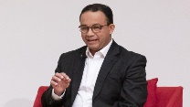


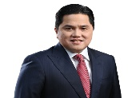


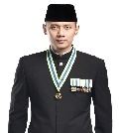

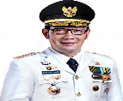

Jika hari ini dilaksanakan Pemilihan Presiden, dari nama-nama berpasangan berikut ini siapa yang akan Bapak/Ibu pilih?
TEMUAN
INDONESIA
POLITICAL OPINION
1
2
32.4%
ANIES BASWEDAN
SANDIAGA UNO
AIRLANGGA HARTARTO
GANJAR PRANOWO
PUAN MAHARANI
ERICK TOHIR
ANIES BASWEDAN
ERICK TOHIR
PRABOWO SUBIANTO
MUHAIMIN ISKANDAR
PUAN MAHARANI
AIRLANGGA HARTARTO
34.7%
PRABOWO SUBIANTO
ERICK TOHIR
ANIES BASWEDAN
AGUS HARIMURTI YUDHOYONO
AIRLANGGA HARTARTO
RIDWAN KAMIL
ANIES BASWEDAN
GANJAR PRANOWO
PRABOWO SUBIANTO
ERICK TOHIR
PUAN MAHARANI
MUHAIMIN ISKANDAR
24.9%
27.5%
13.6%
17.5%
TT/TJ/RHS
29.1%
TT/TJ/RHS
20.3%
3
34.2%
4
41.5%
29.8%
37.5%
11.2%
16.1%
TT/TJ/RHS
24.8%
TT/TJ/RHS
4.9%

Slide 19
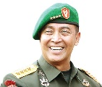
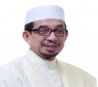
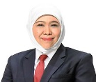
Jika hari ini dilaksanakan Pemilihan Presiden, dari nama-nama berpasangan berikut ini siapa yang akan Bapak/Ibu pilih?
TEMUAN
INDONESIA
POLITICAL OPINION
5
6
30.8%
PRABOWO SUBIANTO
MUHAIMIN ISKANDAR
ANIES BASWEDAN
ANDIKA PERKASA
AIRLANGGA HARTARTO
ERICK TOHIR
GANJAR PRANOWO
KHOFIFAH INDAR PARAWANSA
PRABOWO SUBIANTO
MUHAIMIN ISKANDAR
ANIES BASWEDAN
AGUS HARIMURTI YUDHOYONO
29.4%
ANIES BASWEDAN
ANDIKA PERKASA
GANJAR PRANOWO
AIRLANGGA HARTARTO
PRABOWO SUBIANTO
SALIM SEGAF AL JUFRI
PRABOWO SUBIANTO
AIRLANGGA HARTARTO
ANIES BASWEDAN
ANDIKA PERKASA
MUHAIMIN ISKANDAR
PUAN MAHARANI
28.9%
22.6%
14.3%
19.5%
TT/TJ/RHS
26.0%
TT/TJ/RHS
28.5%
7
31.8%
8
29.7%
24.7%
27.6%
16.2%
13.2%
TT/TJ/RHS
27.3%
TT/TJ/RHS
29.5%

Slide 20
Jika hari ini dilaksanakan Pemilihan Presiden, dari nama-nama berikut ini siapa yang akan Bapak/Ibu pilih?
TEMUAN
INDONESIA
POLITICAL OPINION
FAKTOR KETERPILIHAN
ANIES BASWEDAN 37.5
PRABOWO SUBIANTO 31.9
AIRLANGGA HARTARTO 9.2
PUAN MAHARANI 6.1
TIDAK MEMILIH 15.3
0.0
0.2
0.4

Slide 21
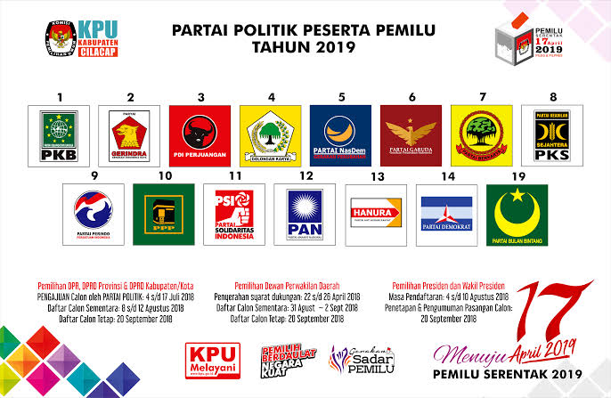


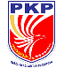




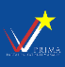

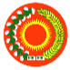
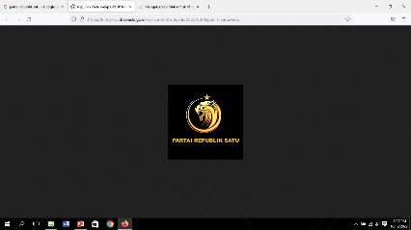


Apakah Bapak/Ibu mengenali atau mengetahui nama dan logo Partai Politik di bawah ini?
TEMUAN
1. PDI Perjuangan 96.5%
2. Partai Gerindra 94.7%
3. Partai Golkar 91.3%
4. Partai Demokrat 63.6%
5. Partai Perindo 61.2%
6. Partai Kebangkitan Bangsa 58.7%
7. Partai Keadilan Sejahtera 54.9%
8. Partai Amanat Nasional 54.7%
9. Partai Nasional Demokrat 58.8%
10. Partai P’satuan P’bangunan 52.1%
11. Partai Solidaritas Indonesia 29.5%
12. Partai Gelora 27.1%
13. Partai Hanura 21.5%
14. Partai Bulan Bintang 6.4%
15. Partai Buruh 4.1 %
16. Partai Garuda 1.3 %
17. Partai PKP 1.0 %
18. Partai Ummat 1.0 %
19. Partai Kebangkitan Nasional 0.0%
20. Partai Rakyat Adil Makmur 0.0%
21. Partai Republik 0.0%
22. Partai Republik Indonesia 0.0%
23. Partai Republik Satu 0.0%
24. Partai Swara Rakyat 0.0%

Slide 22
Jika hari ini dilaksanakan Pemilihan Anggota DPR RI, Partai atau calon dari partai mana yang akan Bapak/Ibu pilih?
TEMUAN
1. PDI Perjuangan 26.2%
2. Partai Gerindra 12.4%
3. Partai Golkar 9.3%
4. Partai Demokrat 8.7%
5. Partai Kebangkitan Bangsa 7.9%
6. Partai Keadilan Sejahtera 6.3%
7. Partai Nasional Demokrat 5.2%
8. Partai Persatuan Indonesia 4.7%
9. Partai Amanat Nasional 2.1%
10. Partai P’satuan P’bangunan 1.7%
11. Partai Hati Nurani Rakyat 0.3%
12. Partai Gelora 0.2%
TT/TJ/RHS 14.9%
13. Partai Solidaritas Indonesia 0.1%
14. Partai Buruh 0.0%
15. Partai Bulan Bintang 0.0%
16. Partai Garuda 0.0%
17. Partai PKP 0.0%
18. Partai Ummat 0.0%
19. Partai Kebangkitan Nasional 0.0%
20. Partai Rakyat Adil Makmur 0.0%
21. Partai Republik 0.0%
22. Partai Republik Indonesia 0.0%
23. Partai Republik Satu 0.0%
24. Partai Swara Rakyat 0.0%

Slide 23
Darimana sumber informasi utama Bapak/Ibu terkait pengetahuan politik di Indonesia?
TEMUAN
INDONESIA
POLITICAL OPINION
Data ini pada dasarnya konsisten dengan survei pada periode sebelumnya (Juli 2022), di mana data menunjukkan jika publik masih lebih banyak yang mengandalkan Televisi sebagai media informasi politik. Tidak kurang dari 34 persen publik mendapatkan informasi politik dari televisi, diikuti Media Sosial 27 persen. situasi ini menggambarkan jika secara umum propaganda politik masih lebih efisien menggunakan media televisi di banding media lainnya.
Tetapi, data ini hanya menunjukkan kuantitas informasi yang didapatkan oleh publik, bukan tingkat kepercayaan publik pada informasinya.

Slide 24
Terimakasih
INDONESIA
POLITICAL OPINION
Jl. Tebet Raya, No. 2D Jakarta Selatan
Ph. 082110434281 | www.ipo.or.id

